Slide 1
Sakrálna architektúra
Rádu premonštrátov –
Opátstva Jasov
atraktívne turistické ciele

Slide 2
Kláštor v Jasove

Slide 3
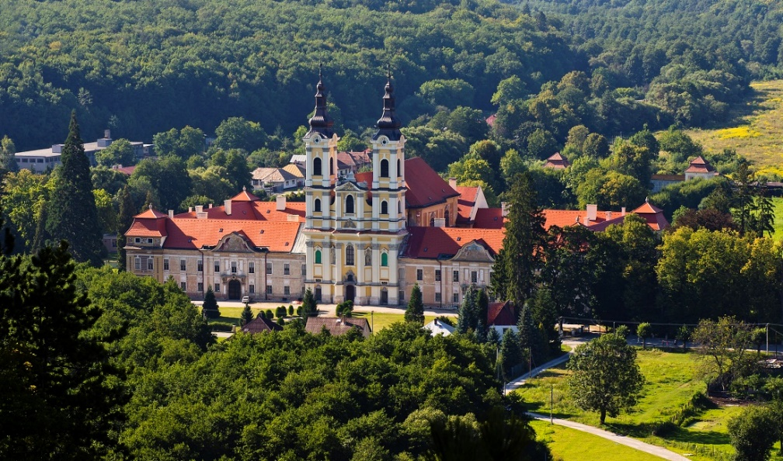
Pohľad na kláštorný komplex z Jasovskej skaly

Slide 4
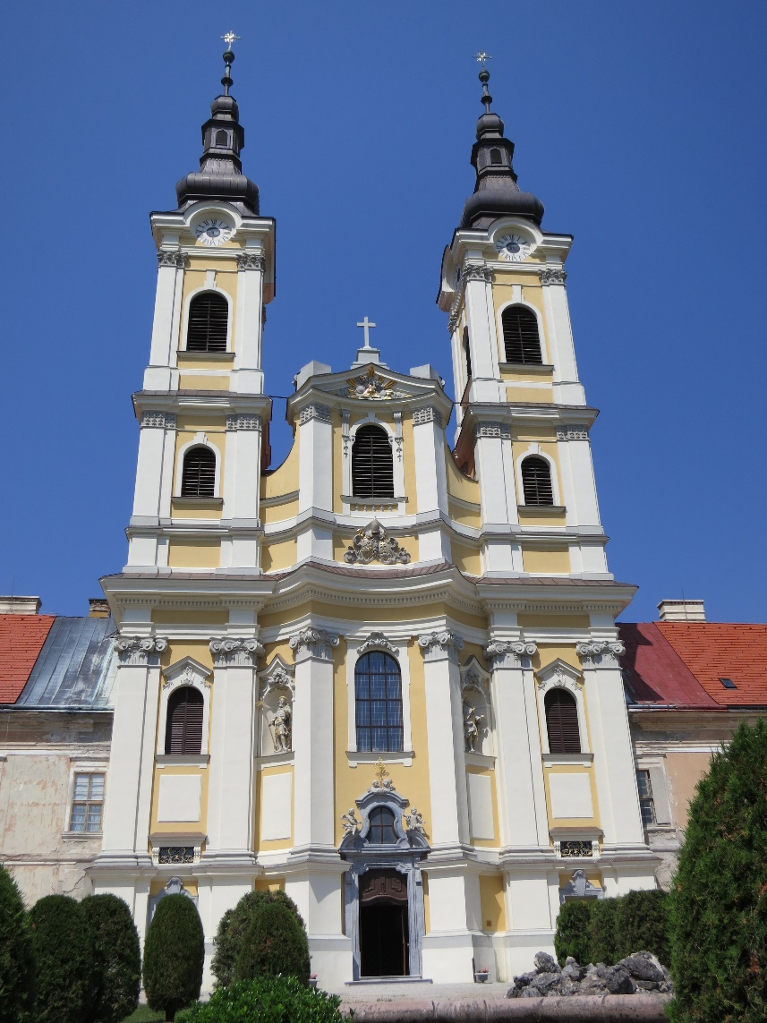
Kostol sv. Jána Krstiteľa
je taktiež súčasťou
Jasovského kláštorného komplexu z prednej strany je situovaný presne v strede komplexu

Slide 5
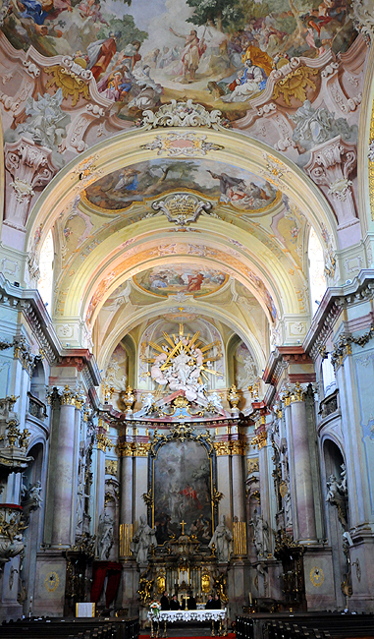
Interiér kostola je
bohatý na rôzne maľby
a inú výzdobu

Slide 6
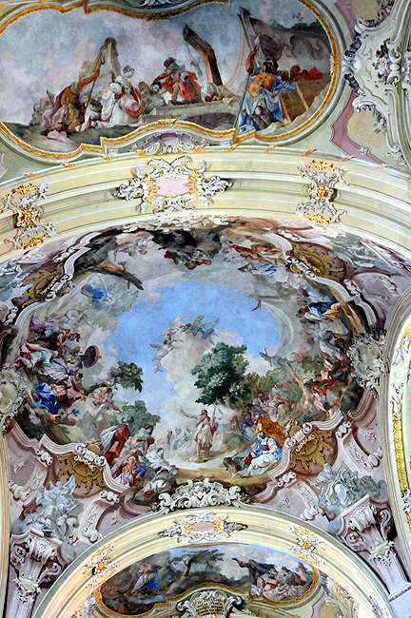
Fresky od Jána Lukáša Krackera
zobrazujú biblické udalosti

Slide 7
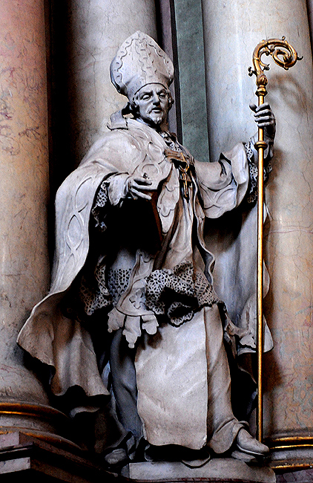
Sochárske diela od
Jána Antona Krausa
zdobia interiér kostola
spolu s ostatnými

Slide 8
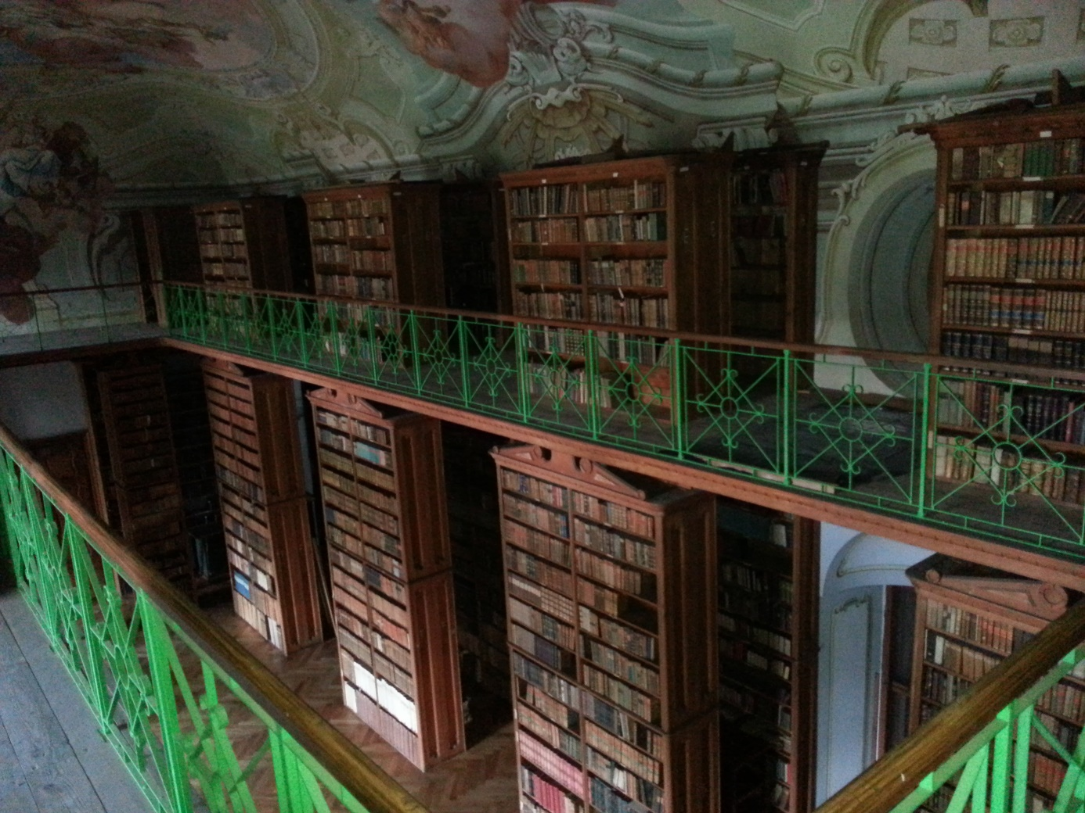
Kláštorná knižnica, v ktorej sa nachádza približne 100.000 kníh

Slide 9
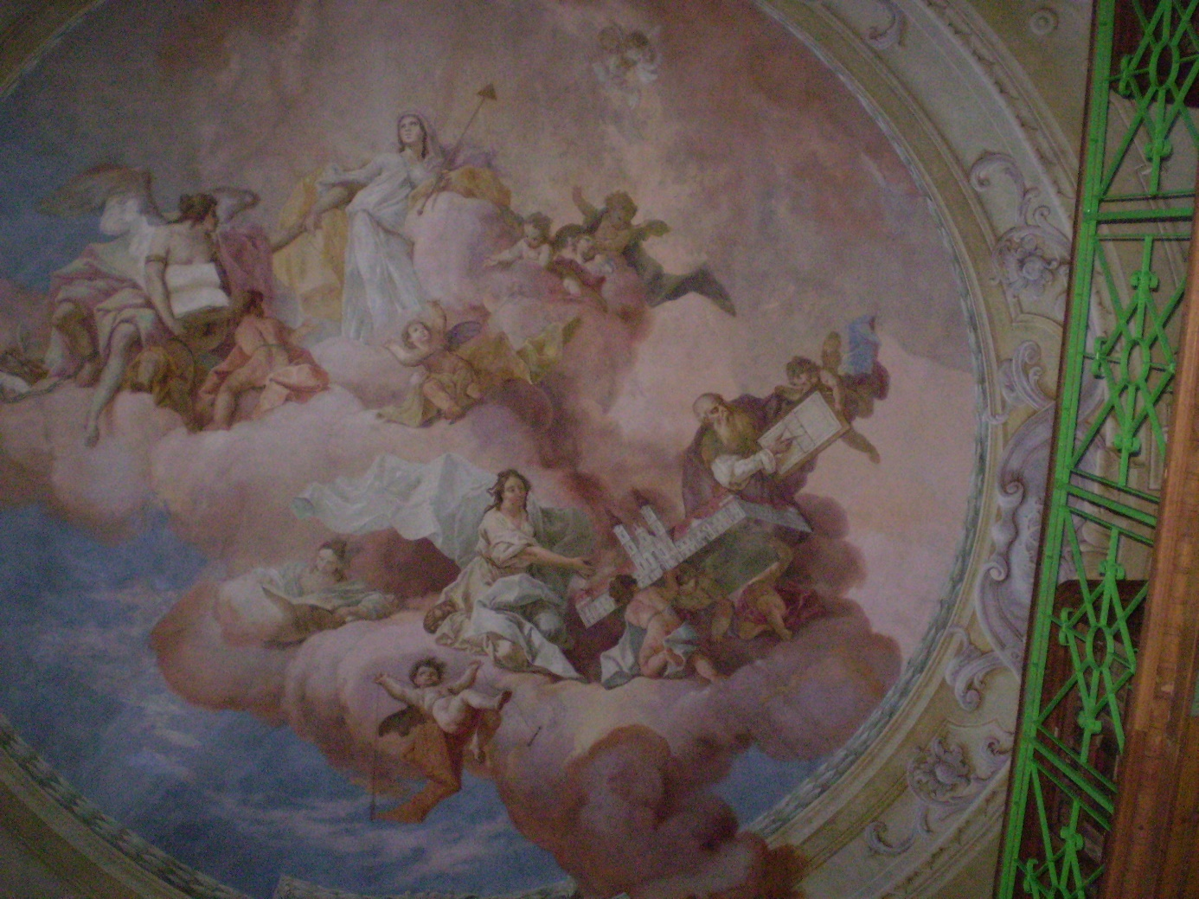
Výzdoba stropu v knižnici od Jána Lukáša Krackera

Slide 10
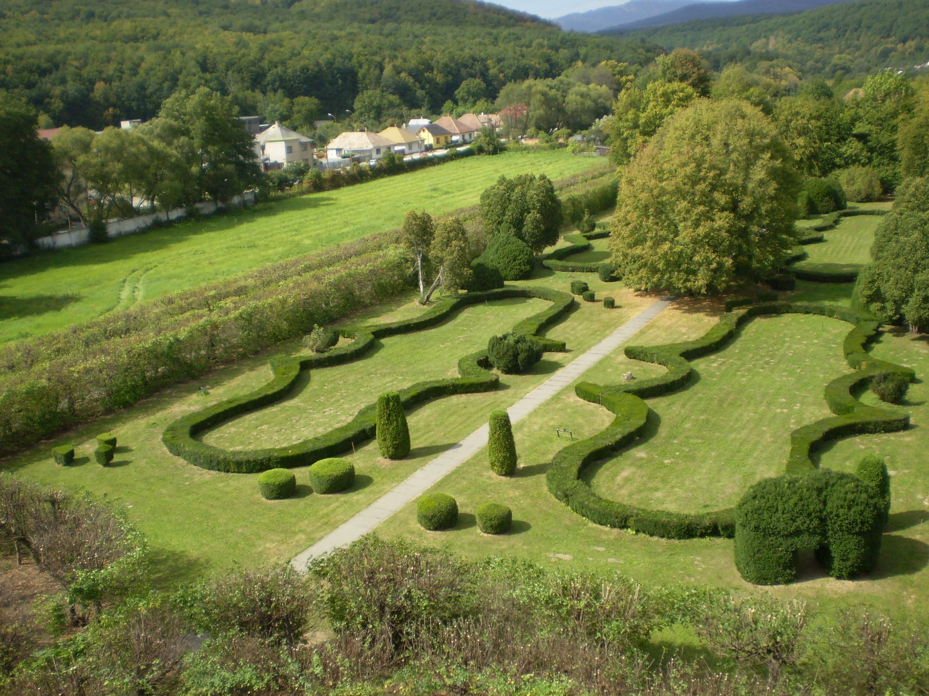
V kláštornej záhrade sa nachádzajú buxusy tvarované do barokových vzorov

Slide 11
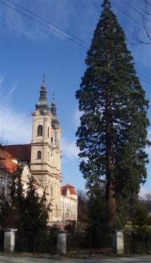
Sekvoja v predpolí
vstupu do Kláštora
je vysoká cez 48 m

Slide 12
Kláštor v Lelesi

Slide 13
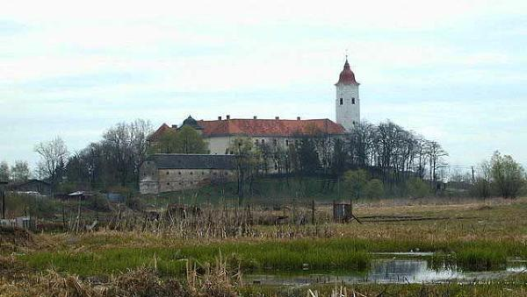
Pohľad na kláštor s kostolnou vežou

Slide 14
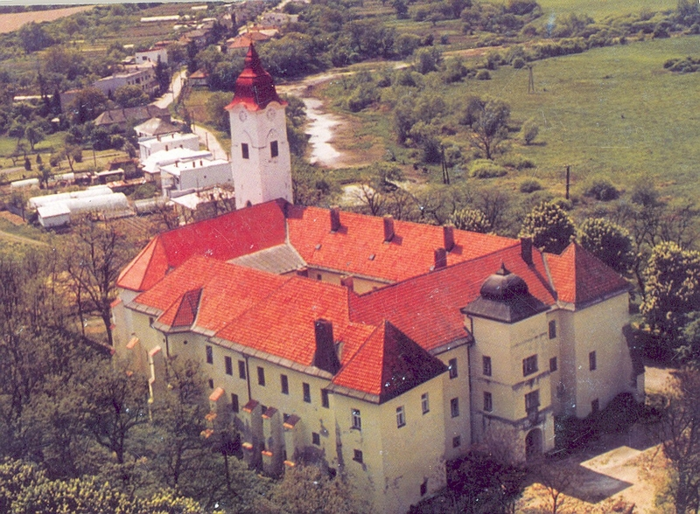
Pohľad na Kláštor zo severnej strany

Slide 15
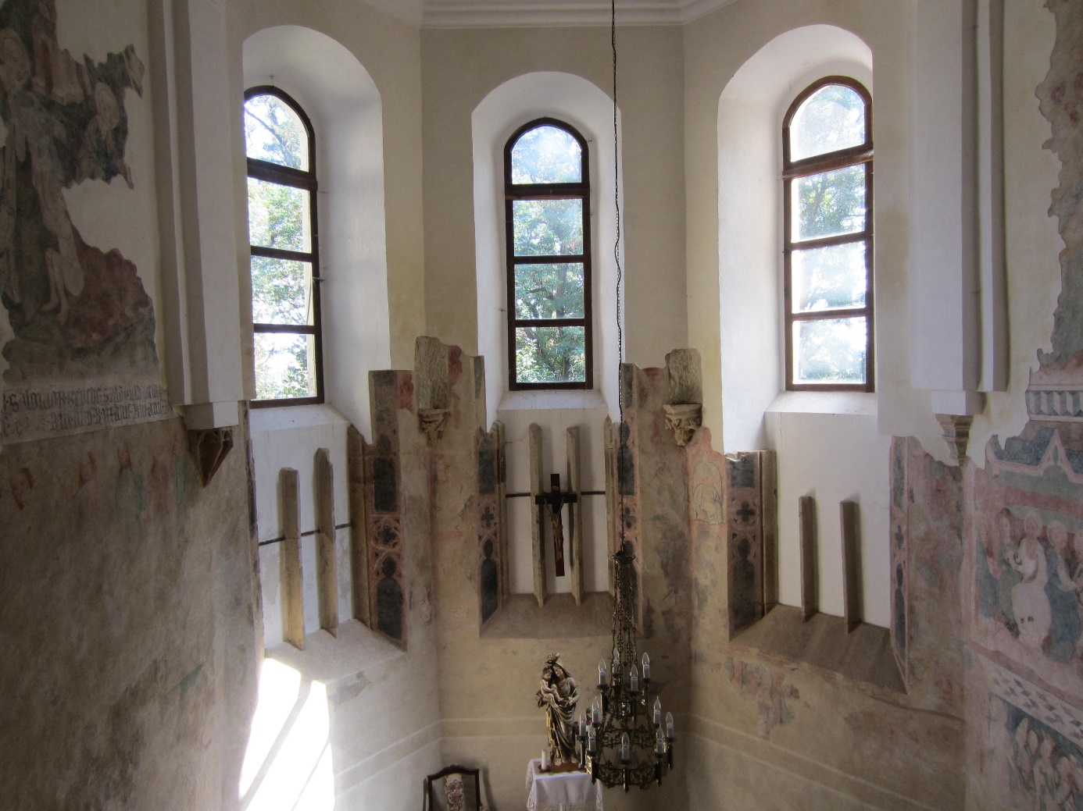
Kaplnka sv. Michala v Románskom slohu

Slide 16
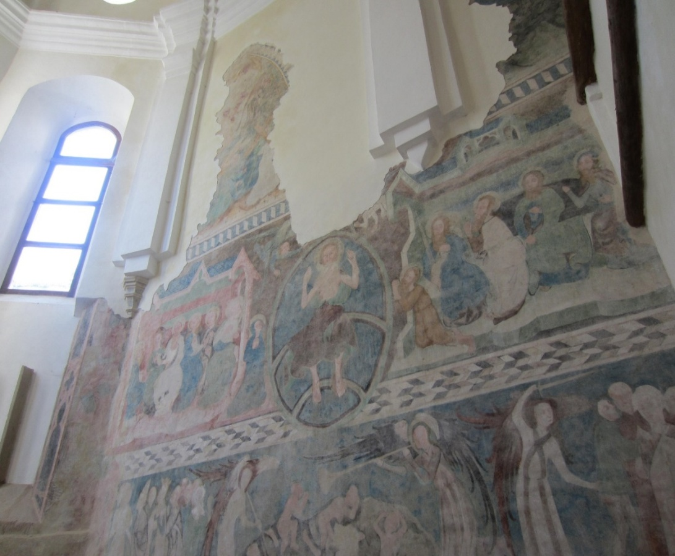
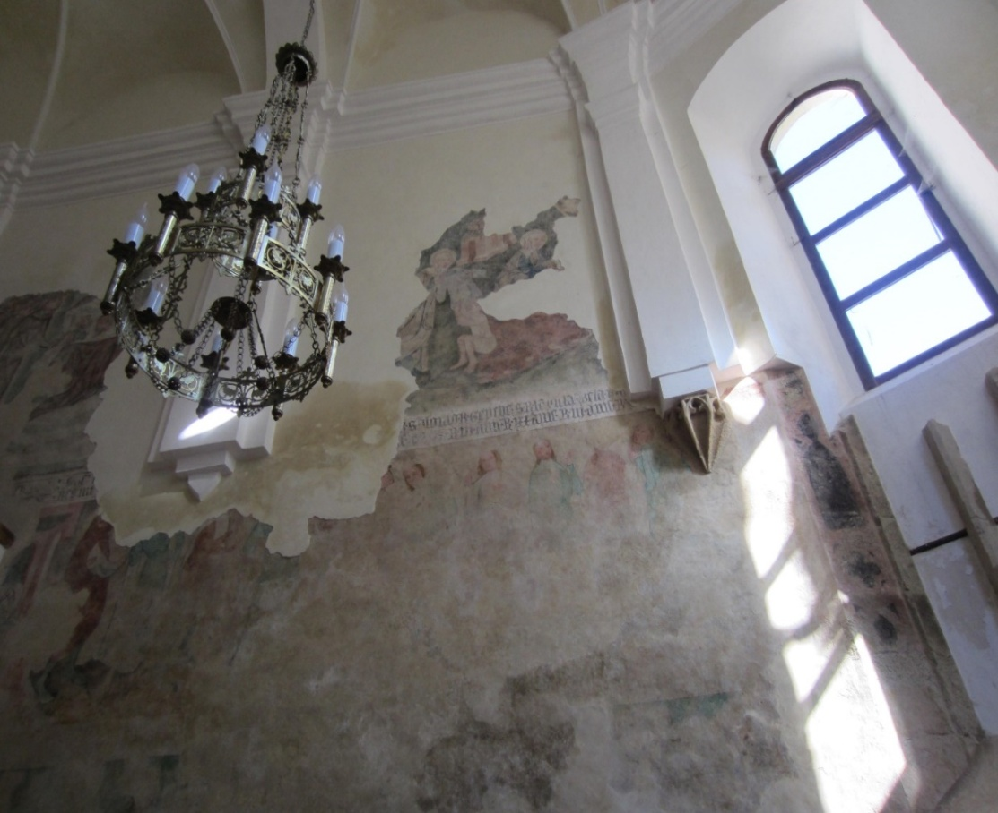
Zreštaurované fresky na stenách kaplnky

Slide 17
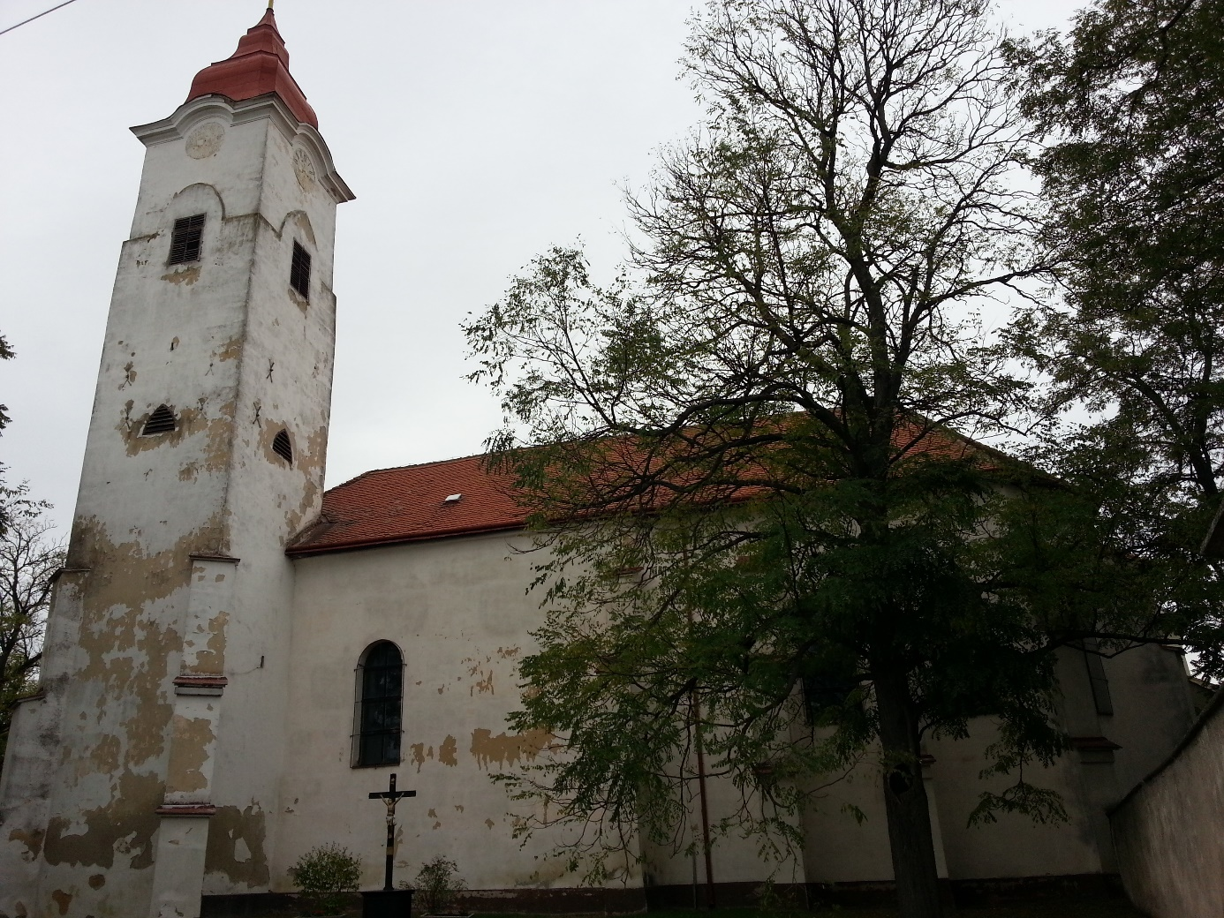
Kláštorný kostol Nájdenia sv. Kríža

Slide 18
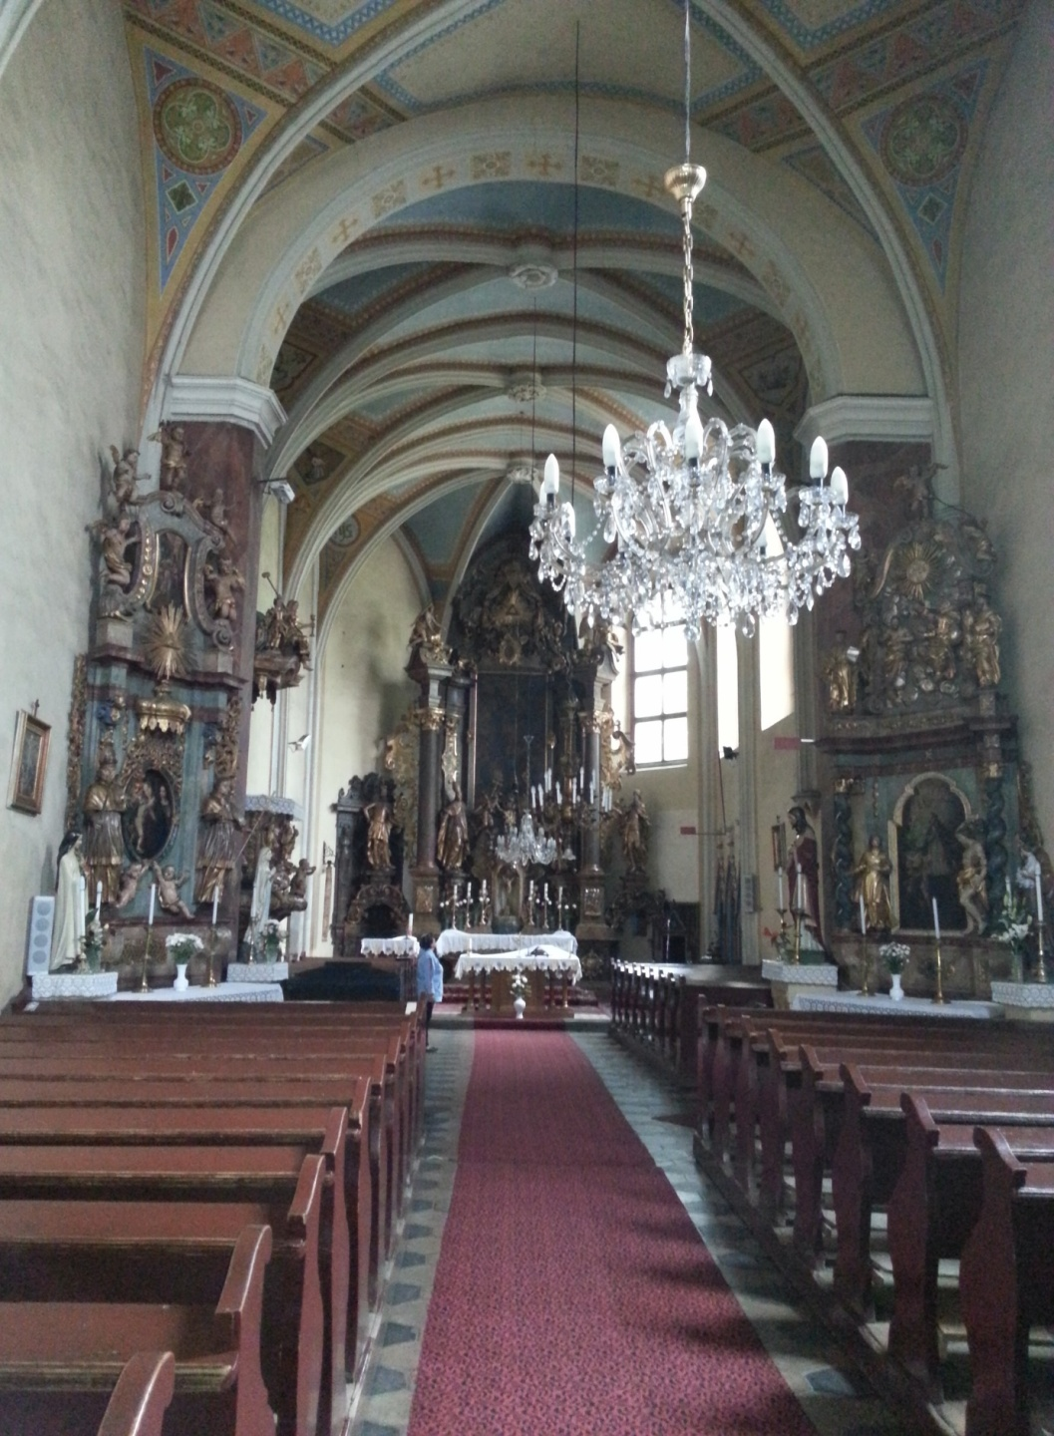
Interiér kostola

Slide 19
Kostol Najsvätejšej trojice v Košiciach

Slide 20
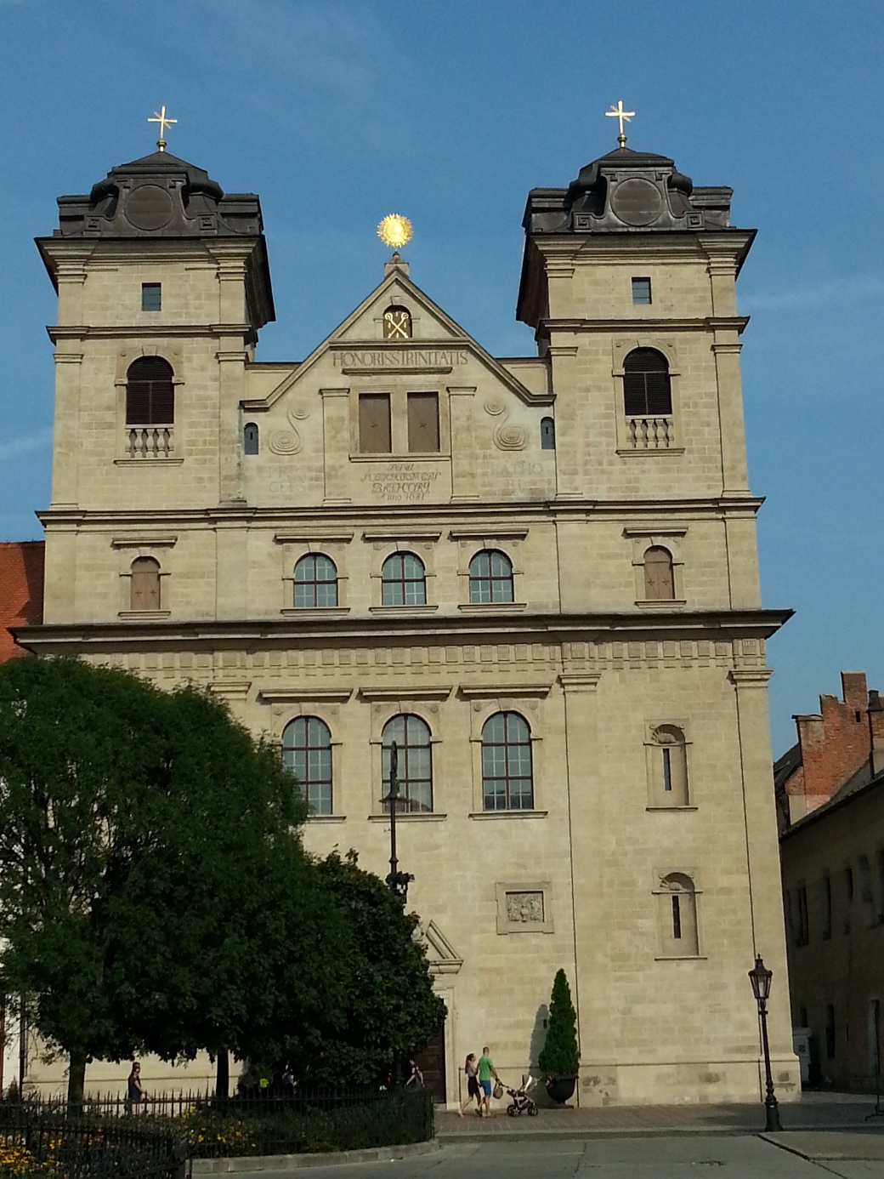
Pohľad na západnú
fasádu kostola v
historickom centre Košíc

Slide 21
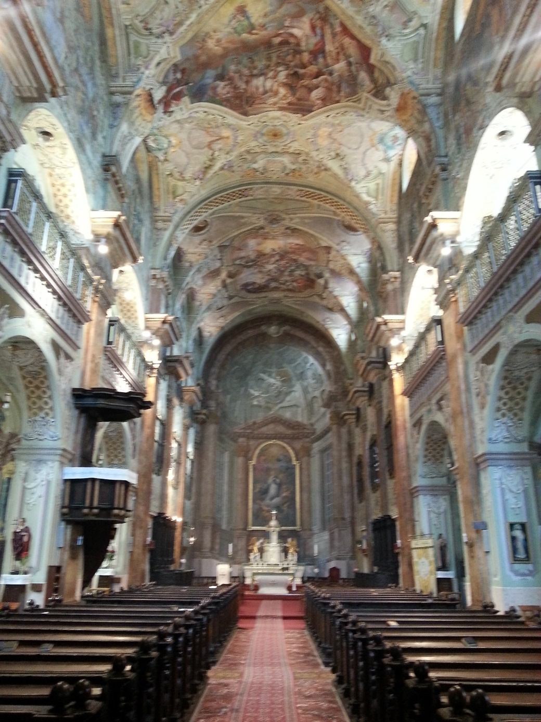
Interiér kostola

Slide 22
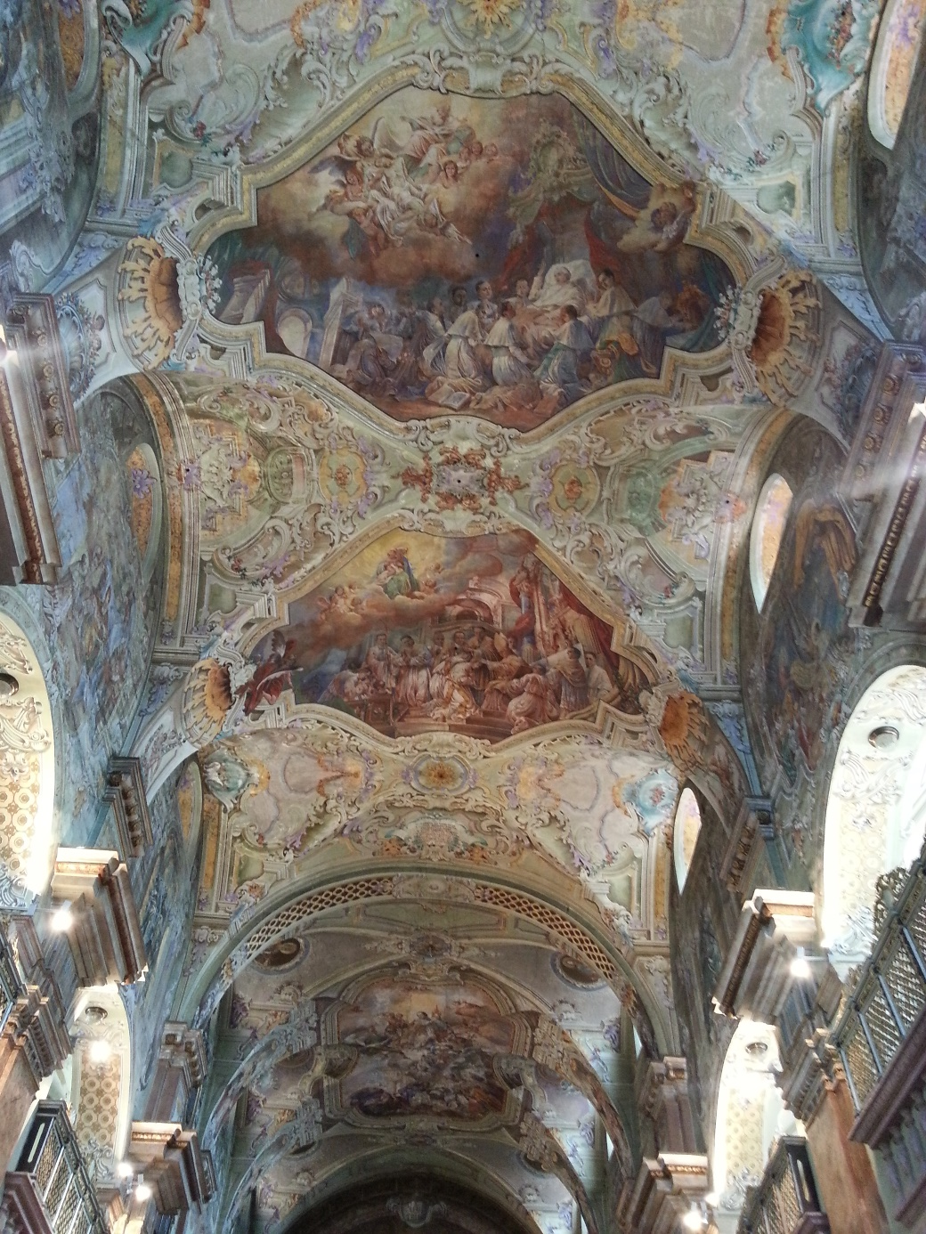
Fresky zdobia klenby
kostola s výjavmi
zakladateľa rádu
sv. Norberta

Slide 23
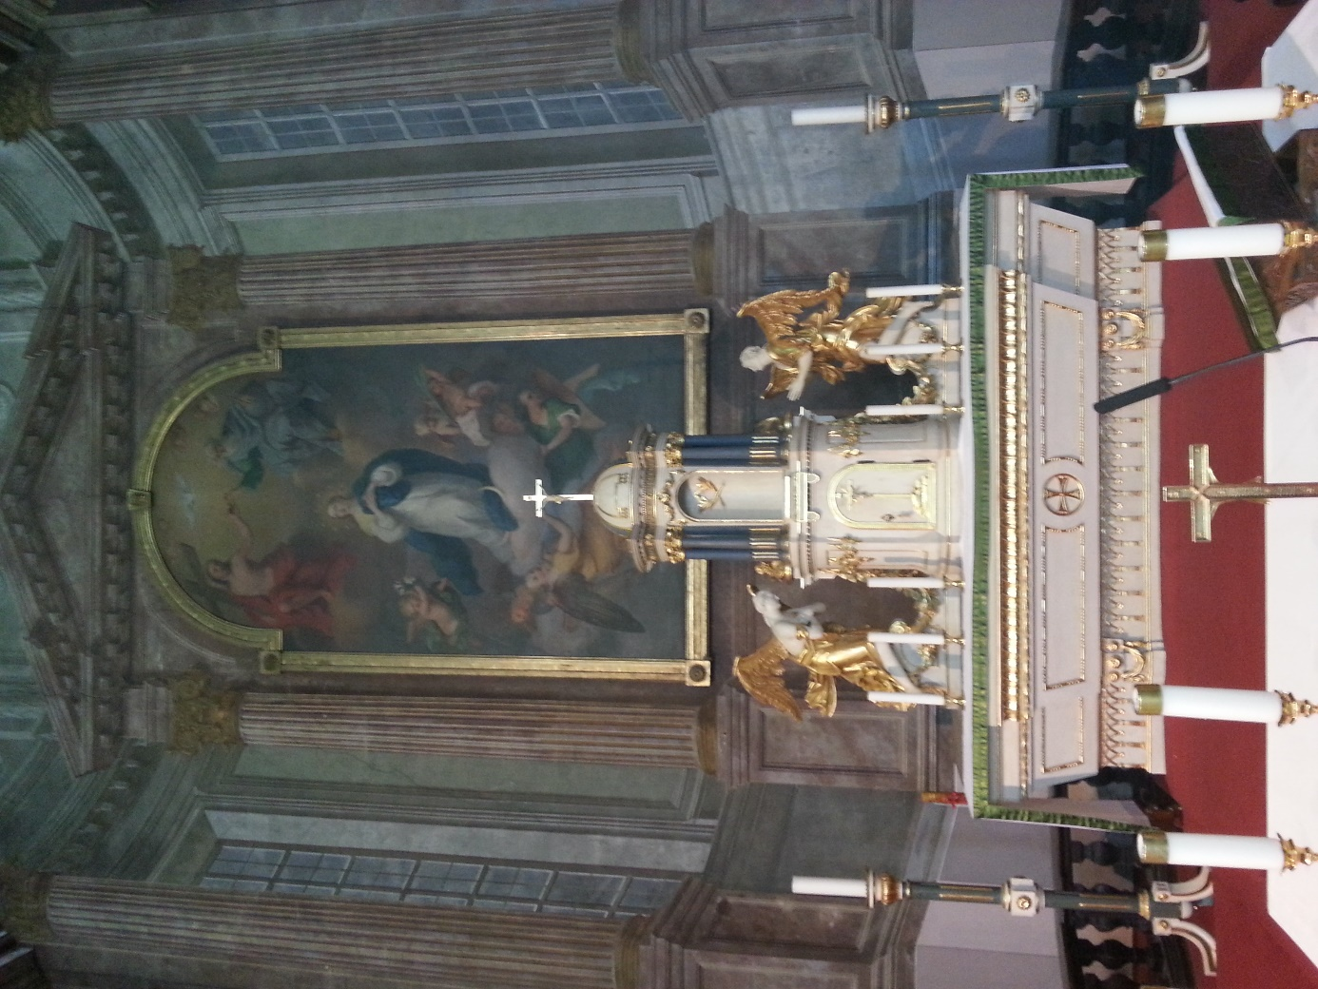
Oltár s vyobrazením
nanebovzatia
Panny Márie

Slide 24
Kostol sv. Anny v Rudníku

Slide 25
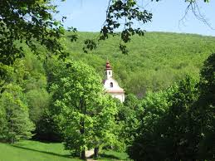
Nachádza sa v neďalekej hore pri Rudníku

Slide 26
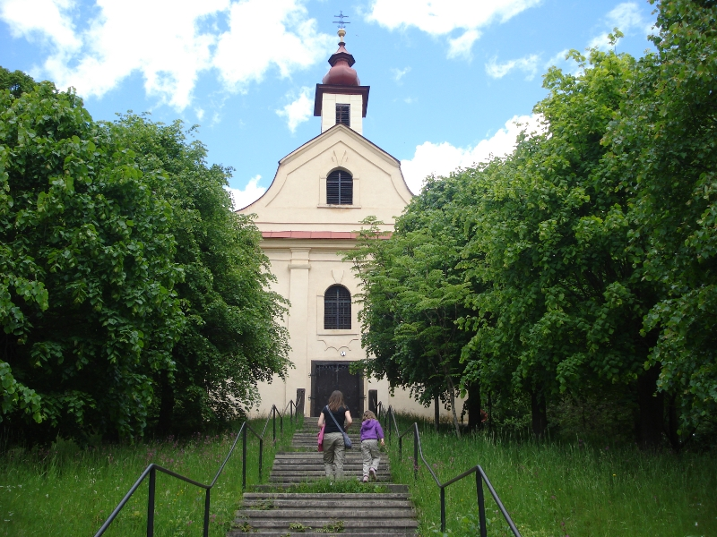
Vstup do kostola

Slide 27
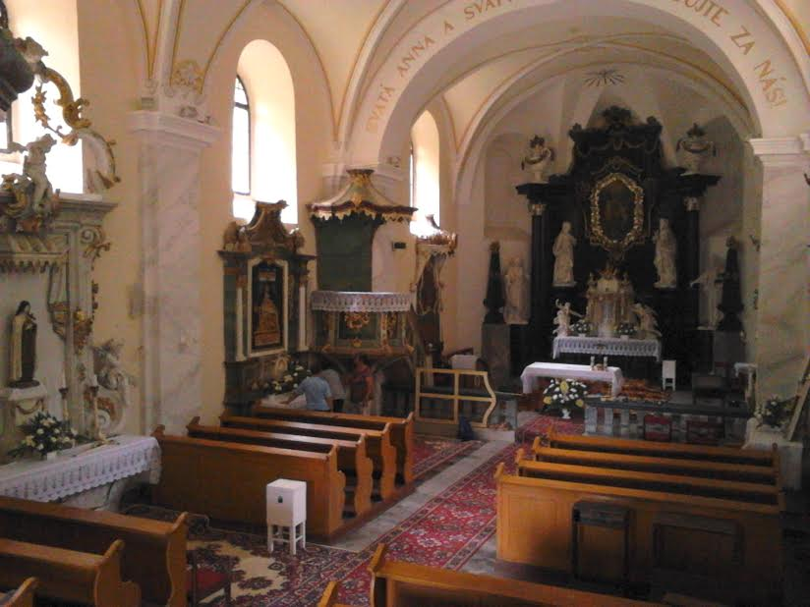
Interiér kostola

Slide 28
Ďakujeme za pozornosť
Rád Premonštrátov - Opátstvo Jasov

